Slide 2
كن شخصاً يُسعد الناس ولا يضرهم، وكن مبتسماً يشتاق الناس لابتسامتك عند غيابك، وحاول أن تكون ذو أثر عظيم وصاحب شخصية مُريحه، حتى تعيش بسعادة .
مهما صادفك في حياتك تحديات
اغلق عينيك عن أي مشاعر سيئة تسبب لك الحزن..
وأدر ظهرك للذين خلقوا فيك الألم..
وعش حياتك بنفس مطمئنة واثقة بالله.

Slide 3
هنا
هنا
هنا
هنا

Slide 4
الفصل الثاني
مشتقات المركبات الهيدروكربونية وتفاعلاتها
الفكرة العامة
يؤدي استبدال ذرات الهيدروجين في المركبات الهيدروكربونية بمجموعات وظيفية مختلفة إلى تكوين مركبات عضوية متنوعة
مركبات الكربونيل
الكحولات، والإيثرات، والأمينات
هاليدات الألكيل وهاليدات الأريل
البوليمرات
تفاعلات أخرى للمركبات العضوية

Slide 5
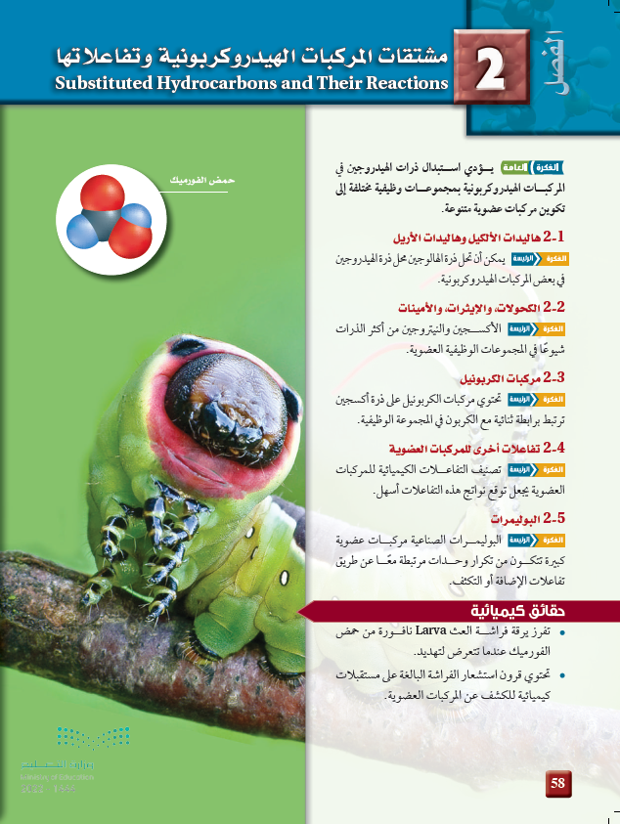
الفصل الثاني
حقائق كيميائية
تفرز يرقة فراشة العث Larvaنافورة من حمض الفورميك عندما تتعرض لتهديد.
تحتوي قرون استشعار الفراشة البالغة على مستقبلات كيميائية للكشف عن المركبات العضوية.

Slide 6
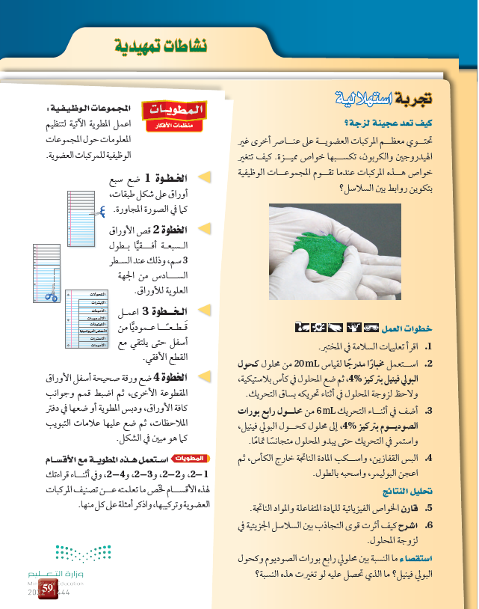
صفحة 59
تجربة استهلالية
كيف تعد عجينة لزجة

Slide 8
تجربة استهلالية
صفحة 59
تحليل النتائج
قارن الخواص الفيزيائية للمادة المتفاعلة والمواد الناتجة؟
اشرح كيف أثرت قوى التجاذب بين السلاسل الجزيئة في لزوجة المحلول؟
ما النسبة بين محلولي رابع بورات الصوديوم وكحول البولي فينيل؟ والذي تحصل عليه لو غيرت هذه النسبة؟

Slide 9
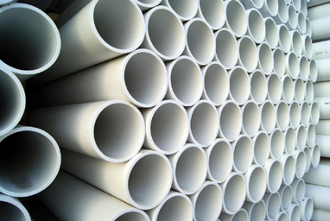
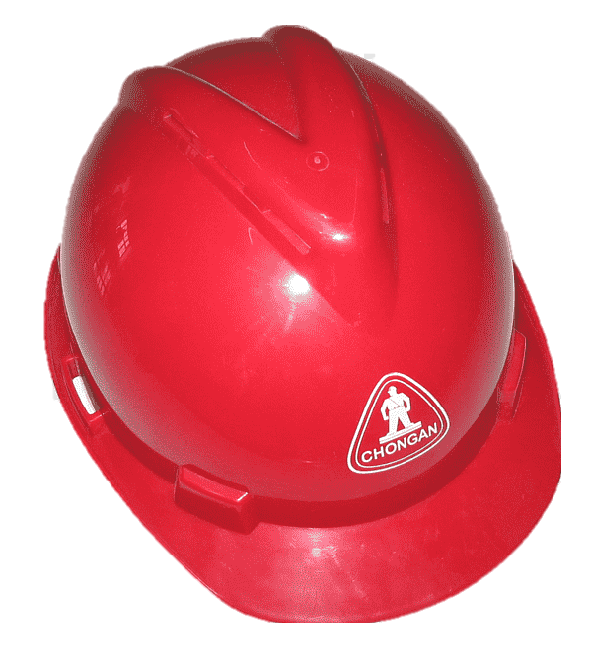
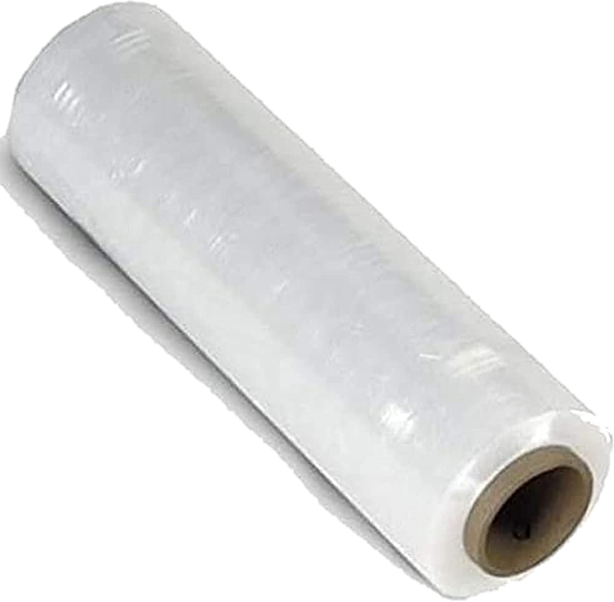
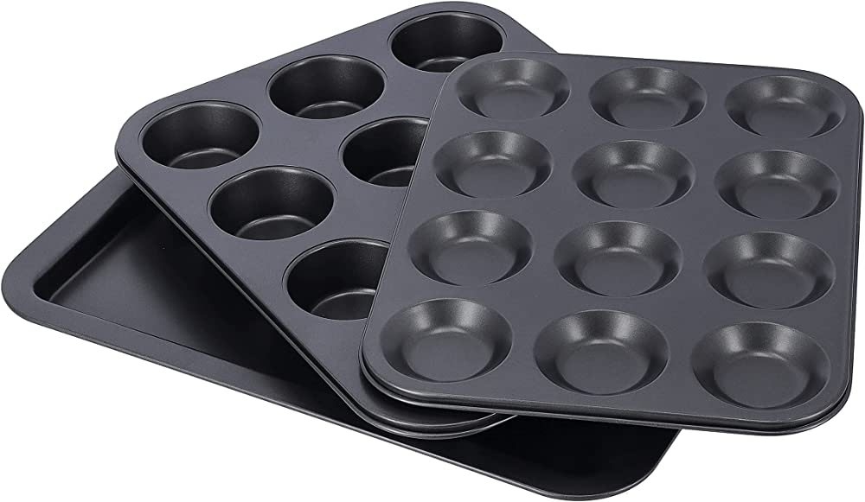
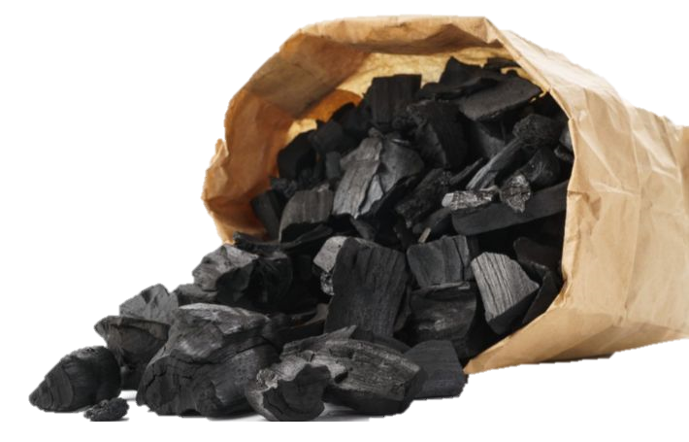
التركيز
من أي العناصر تصنع القوالب الظاهرة في الصورة؟
قوالب الفحم مكونة من عنصر الكربون
يعد العنصر الذي ذكرته مصدرا لمواد أخرى مفيدة ما هذه المواد ؟
تشمل المواد الطلاء الغير اللاصق على المقلاة بولي كلوريد
الفينيل (أنابيب PVC ) والتغليف البلاستيكي للمواد الغذائية.

Slide 10
ما هو موضوع درسنا اليوم؟
هاليدات الألكيل وهاليدات الأريل

Slide 11
صفحة 60
تتعرف المجموعة الوظيفية، وتعطي أمثلة عليها
تقارن بين تراكيب هاليدات الألكيل وهاليدات الأريل
تقوم درجة غليان الهاليدات العضوية
الأهداف

Slide 12
صفحة 60
مراجعة المفردات
المركب الأليفاتي
مركب هيدروكربوني غير عطري، مثل الألكان، والألكين، والألكاين.

Slide 13
صفحة 60
المفردات الجديدة
المجموعة الوظيفية – هاليدات الألكيل – هاليدات الأريل
البلاستيك – تفاعلات الاستبدال – الهلجنة

Slide 14
صفحة 60
الفكرة الرئيسة
يمكن أن تحل ذرة الهالوجين محل ذرة الهيدروجين في بعض المركبات الهيدروكربونية

Slide 15
صفحة 60
الربط مع الحياة
إذا كنت تلعب ضمن فريق، فأي اللاعبين يمكن تغييرهم في أثناء اللعب؟
يمكن على سبيل المثال تغيير اللاعب الذي يشعر بالإرهاق. نلاحظ أن خواص الفريق قد تغيرت بعد عملية الاستبدال.

Slide 16
المجموعات الوظيفية
صفحة 60
من المعروف أن ذرات الكربون في الهيدروكربونات ترتبط فقط مع ذرة كربون أخرى أو ذرات هيدروجين.
هل يمكن لذرة الكربون أن ترتبط مع عناصر أخرى لتكوين روابط تساهمية؟
نعم يمكن ذلك ويكون روابط تساهمية قوية مع عناصر أخرى، ومن أكثرها شيوعًا الأكسجين والنيتروجين والفلور والكلور والبروم واليود والكبريت والفوسفور.
تتعرف المجموعة الوظيفية، وتعطي أمثلة عليها

Slide 17
هيا للفهم والقراءة
صفحة 60 نص المجموعات الوظيفية
صفحة 60
استراتيجية القراءة الموجهة

Slide 18
المجموعات الوظيفية
صفحة 60
ما هو المقصود بالمجموعة الوظيفية؟
في المركبات العضوية هي ذرة أو مجموعة من الذرات تكسبه خواص مميزة، وتتفاعل دائمً بالطريقة نفسها
ما هو تأثير هذه المجوعة الوظيفية على المركب؟
وعند إضافة المجموعات الوظيفية للمركبات
الهيدروكربونية ينتج دائمً مواد لها خواص فيزيائية وكيميائية مختلفة عن المركبات الهيدروكربونية الأصلية
تتعرف المجموعة الوظيفية، وتعطي أمثلة عليها

Slide 19
صفحة 60
الشكل 2-1
جميع هذه المواد تحتوي على نوع واحد – على الأقل – من المجموعات الوظيفية التي سندرسها في هذا الفصل. فعلى سبيل المثال يكون للفواكه والأزهار رائحة تميزها، ويعزى هذا إلى وجود جزيئات الإستر في هذه المواد

Slide 20
صفحة 61
يبن الجدول 2-1
المركبات العضوية التي تحتوي على أكثر من مجموعة وظيفية.
ويمثل R و Ŕ سلسلة أو حلقة من الكربون مرتبطة مع المجموعة الوظيفية. تذكر أن الرمزان كلًّ من الرابطتين الثنائية والثلاثية بين ذرات الكربون تعد مجموعات وظيفية، على الرغم من وجود ذرات كربون وهيدروجين فقط. ومن خلال معرفة خواص المجموعة الوظيفية يمكنك توقع خواص المركبات العضوية التي تحتوي عليها، حتى لو لم تكن تعلمتها سابقًا.

Slide 21
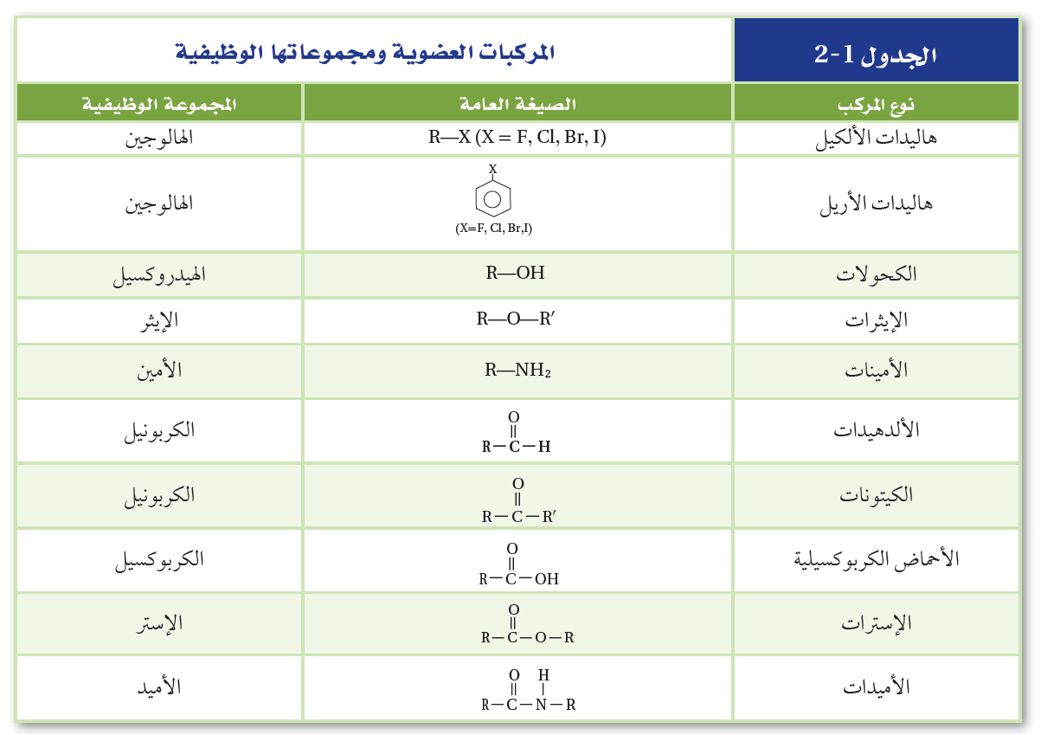
صفحة 61

Slide 22
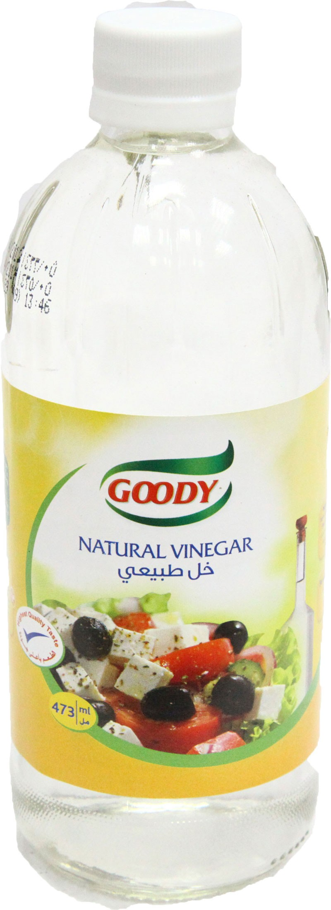
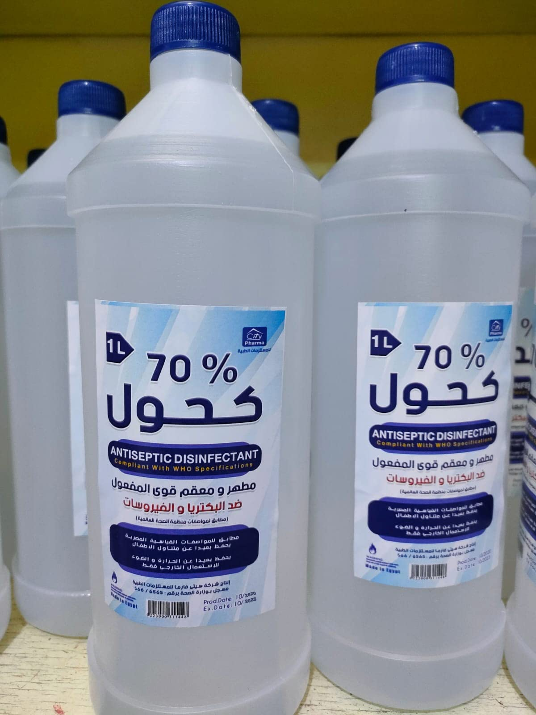
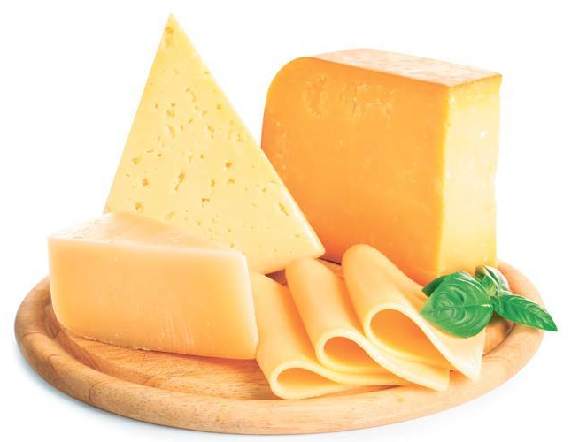
مجموعة الكربوكسيل
مجموعة الهيدروكسيل
مجموعة الكيتون
مجموعة الأسترات

Slide 23
تقويم
على ماذا تدل هذه الصيغة العامة لكل من المركبات التالية
R−C−O−R
R−O−Ŕ
R−X
O
=
الإسترات
الإيثرات
هاليدات الألكيل

Slide 24
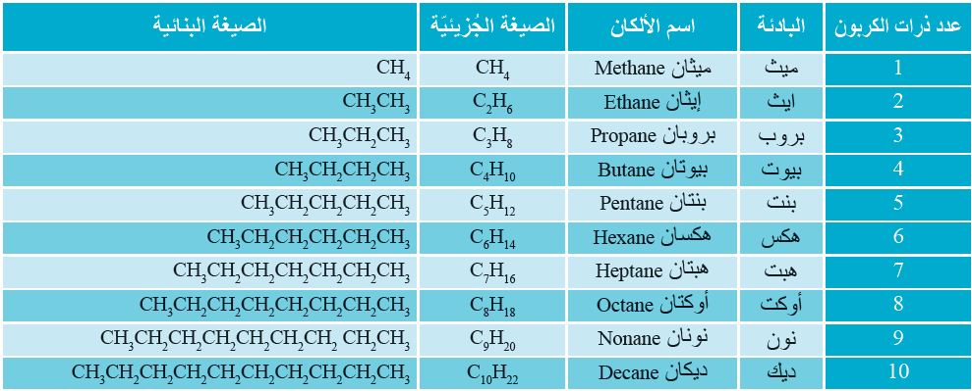

Slide 25
الربط مع المعرفة السابقة
ماذا يطلق على المجوعة 17 في الجدول الدوري؟
وما هي العناصر الموجودة فيها؟

Slide 26
صفحة 61
هيا للفهم والقراءة
صفحة 61 نص مركبات عضوية تحتوي على الهالوجينات
استراتيجية القراءة الموجهة

Slide 27
مركبات عضوية تحتوي على الهالوجينات
صفحة 61
ما هو المقصود بالهاليدات الألكيل؟
مركبات عضوية تحتوي على ذرة هالوجين أو أكثر مرتبطة برابطة تساهمية مع ذرة كربون أليفاتية
وتوجد الهالوجينات الأربع الأولى - الفلور والكلور والبروم واليود – في العديد من المركبات العضوية
تقارن بين تراكيب هاليدات الألكيل وهاليدات الأريل

Slide 28
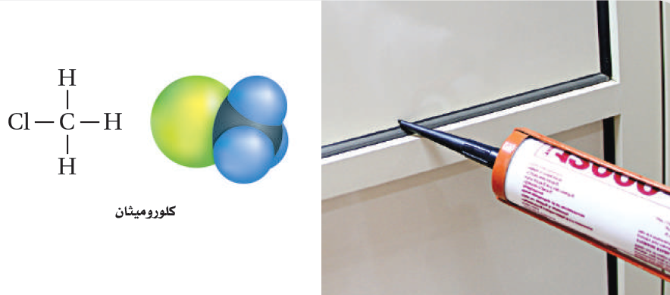
صفحة 61
الشكل 2-2
الكلوروميثان هو هاليد ألكيل، ويستعمل في صناعة المواد اللاصقة المعروفة تجارياً بالسليكون، لتثبيت الأبواب والنوافذ

Slide 29
مركبات عضوية تحتوي على الهالوجينات
صفحة 62
ما هو المقصود بالهاليدات الأريل؟
مركبات عضوية تتكون من هالوجين مرتبط مع حلقة
البنزين أو مجموعة أروماتية أخرى.
تقارن بين تراكيب هاليدات الألكيل وهاليدات الأريل

Slide 30
استراتيجية فن
هاليدات الأريل
هاليدات الألكيل
مركبات عضوية تحتوي على ذرة هالوجين أو أكثر مرتبطة برابطة تساهمية مع ذرة كربون أليفاتية
مركبات عضوية تتكون من هالوجين مرتبط مع حلقة
البنزين أو مجموعة أروماتية أخرى.
مركبات عضوية تتكون من هالوجين مرتبط بروابط تساهمية مع ذرة الكربون

Slide 31
صفحة 62
هيا للفهم والقراءة
ومع معلومات سابقة ومعلومات جديدة في نص الربط مع علوم الأرض صفحة 62
استراتيجية القراءة الموجهة

Slide 32
الربط مع علوم الأرض
صفحة 62
ماذا تعرفين عن مركبات الكلوروفلوروكربونات CFCs ؟
تستعمل على نطاق واسع في المبردات وأنظمة التكييف ع
وهو مركب يؤثر في طبقة الأوزون
ماذا تعرفين عن مركبات الهيدروفلوروكربون CHFCs ؟
تم استخدمه بدل مركب الكلوروفوركربون. لأنه يحتوي على ذرات الهيدروجين والفلور المرتبطة مع الكربون
ومن أكثر مركباته شيوعاً 2,1,1 – ثلاثي فلوروإيثان
تقارن بين تراكيب هاليدات الألكيل وهاليدات الأريل

Slide 33
صفحة 62
كيف يتم تسمية هاليدات الألكيل.
انظري إلى الشكل 2-3 صفحة 62
الربط مع المعرفة السابقة

Slide 34
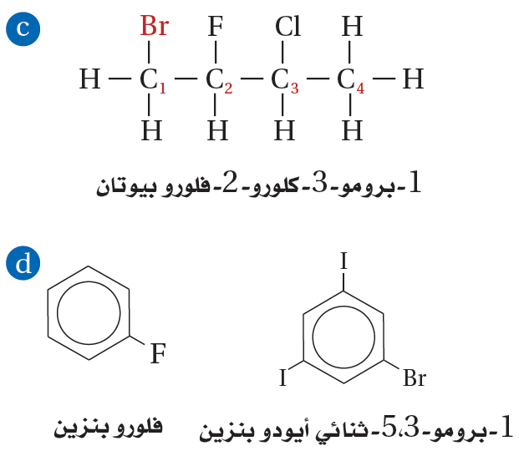
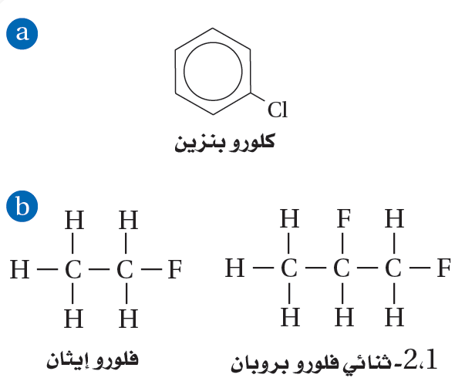
صفحة 62
الشكل 2-3
تحتوي الجزيئات العضوية على مجموعات وظيفية، تسمى اعتماداً على تركيب سلسلة اللكان، ووفق النظام الدولي للكيمياء البحتة والتطبيقية ( IUPAC)

Slide 35
تسمية هاليدات الألكيل
صفحة 62
تسمى المركبات العضوية التي تحتوي على مجموعات وظيفية وفق طريقة (IUPAC ) اعتماداً على السلسلة الرئيسة للألكان
هاليدات الألكيل فيدل المقطع الأول على اسم الهالوجين مع إضافة حرف (و) في نهاية الاسم
يكون المقطع الأول للفور هو فلورو، والكلور هو كلورو، والبروم هو برومو، واليود هو أيودو
في حالة وجود أكثر من ذرة هالوجين في الجزيء نفسه ترتب أسماء الذرات أبجدياً بحسب ترتيب الأحرف الإنجليزية
يجب ترقيم السلسلة بحيث يعطي أقل رقم لموقع الذرة المرتبطة بذرة الهالوجين بحسب الترتيب الأبجدي
بنفس الطريقة يتم ترقيم حلقة البنزين في هاليدات الأريل لإعطاء أقل رقم لكل موقع بحسب الترتيب الأبجدي، بحيث يكون أقل رقم للذرة التي تأتي أولاً
تقارن بين تراكيب هاليدات الألكيل وهاليدات الأريل

Slide 36
صفحة 62
ماذا قرأت
استنتج لماذا يتم وضع أقل رقمية عند تسمية هاليد الأريل بدلاً من استعمال الترقيم العشوائي؟
يجب أن تكون تسمية المركبات العضوية
موحدة حتى يتمكن الكيميائيون في جميع أنحاء العالم من
معرفة أي المركبات يتحدثون عنها

Slide 37
تسمية المركبات العضوية
مصادر
البادئة | عدد الذرات أو المجموعات الوظيفية
بلا | 1
ثنائي | 2
ثلاثي | 3
رباعي | 4
خماسي | 5
سداسي | 6
سباعي | 7
ثماني | 8
تساعي | 9
عشاري | 10

Slide 38
تطبيق
صفحة 62
تقارن بين تراكيب هاليدات الألكيل وهاليدات الأريل

Slide 39
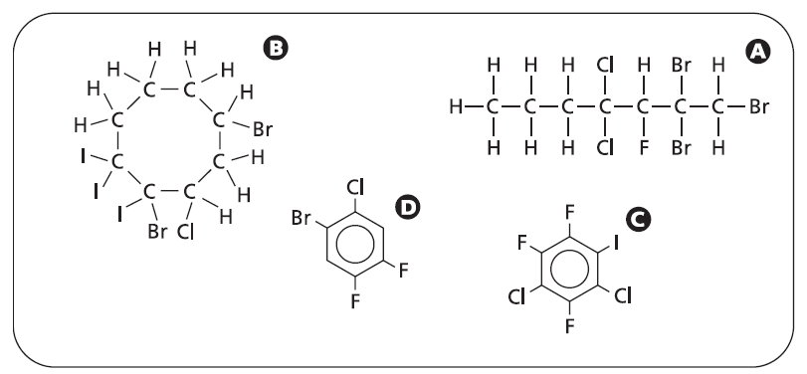
تطبيق
مصادر
تقارن بين تراكيب هاليدات الألكيل وهاليدات الأريل

Slide 40
يؤدي حلول مجموعات وظيفية محل ذرة هيدروجين في الهيدروكربونات إلى تكوين مجموعة كبرة من المركبات العضوية.
هاليد الألكيل مركب عضوي يحتوي على واحد أو أكثر من ذرات الهالوجين المرتبطة مع ذرة كربون في مركب أليفاتي.
ماذا تعلمنا
الخلاصة

Slide 41
تقويم
مصادر
ترتبط ذرات الكربون في الهيدروكربونات بصورة عامة
أ) بذرات كربون أخرى فقط. | ج) بذرات كربون وذرات هيدروجين.
ب) بذرات هيدروجين أخرى فقط. | د) بذرات أيّ عنصر.
تُسمّى الذرات، أو مجموعات الذرات غير الهيدروجين والكربون، والتي توجد في الجزيئات العضوية وتتفاعل بطريقة محدَّدة.
أ) المجموعات الوظيفية. | ج) الجذور الحرة.
ب) البوليمرات. | د) المونومرات.
أيٌّ ممّا يلي لا يُعدّ مجموعة وظيفية
أ) الرابطة الثنائية. | ج) سلسلة الألكان.
ب) الرابطة الثلاثية | د) ذرة الكلور.

Slide 42
الواجب
صفحة 93
سؤال 31 -32
نهاية الدرس

Slide 43
صفحة 63
هيا نتعرف على خواص واستعمالات هاليدات الألكيل من خلال الجدول 2-2 صفحة 63

Slide 44
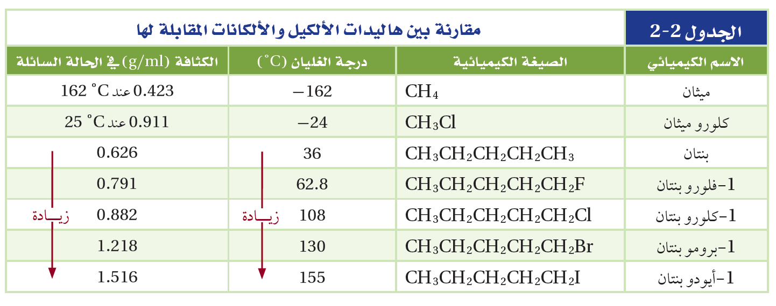
صفحة 63

Slide 45
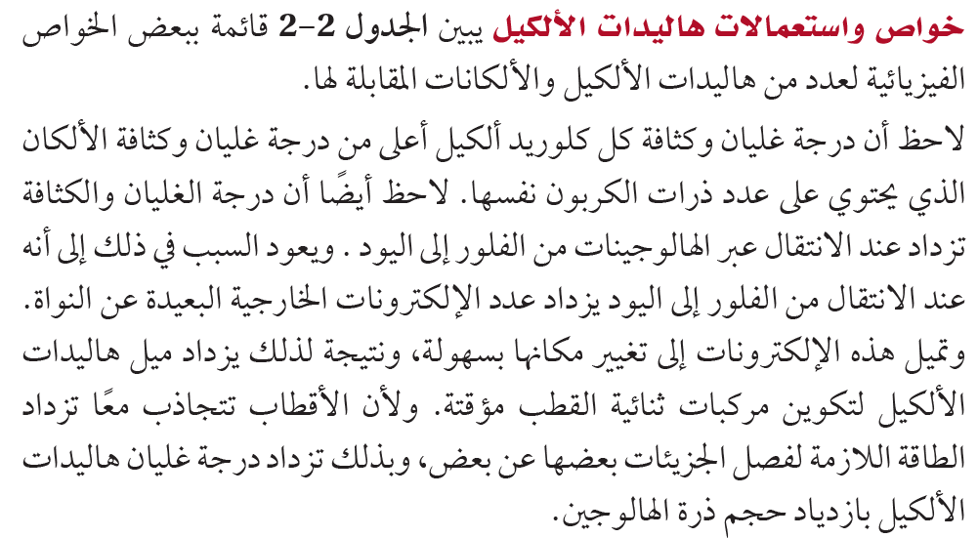
استراتيجية القراءة الموجهة
صفحة 63

Slide 46
خواص واستعمالات هاليدات الألكيل
صفحة 63
قارني بين درجة غليان هاليد الألكيل والألكان المقابل له
درجة غليان الهاليد أعلى من اللكان المقابل له
قارني درجة غليان هاليد الألكيل عند الانتقال من الفور إلى اليود؟
تزداد درجة الغليان عند الانتقال من الفور إلى اليود
تقوم درجة غليان الهاليدات العضوية

Slide 47
صفحة 63
ماذا قرأت
اشرح العلاقة بين عدد الإلكترونات في الهالوجين ودرجة الغليان؟
كلما زاد عدد الإلكترونات الخارجية في ذرات الهالوجينات، زادت درجة الغليان بسبب زيادة قوة التجاذب الثنائية بين الجسيمات

Slide 48
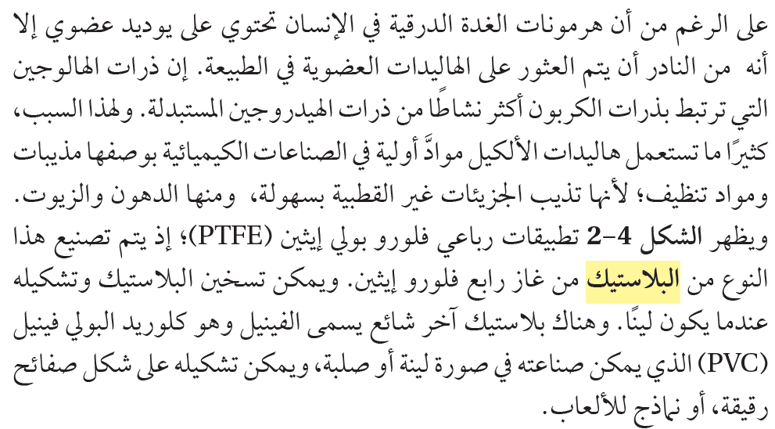
استراتيجية القراءة الموجهة
صفحة 63

Slide 49
خواص واستعمالات هاليدات الألكيل
صفحة 63
كثيراً ما تستعمل هاليدات الألكيل مواد أولية في الصناعة، لماذا؟
إن ذرات الهالوجين التي ترتبط بذرات الكربون أكثر نشاطًا من ذرات الهيدروجين المستبدلة
ولهذا السبب، كثيرًا ما تستعمل هاليدات الألكيل موادَّ أولية في الصناعات الكيميائية بوصفها مذيبات ومواد تنظيف؛ لأنها تذيب الجزيئات غير القطبية بسهولة، ومنها الدهون والزيوت
تقوم درجة غليان الهاليدات العضوية

Slide 50
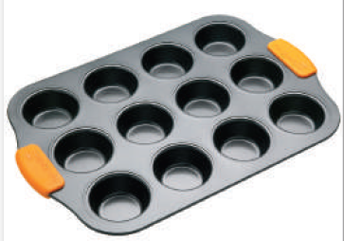
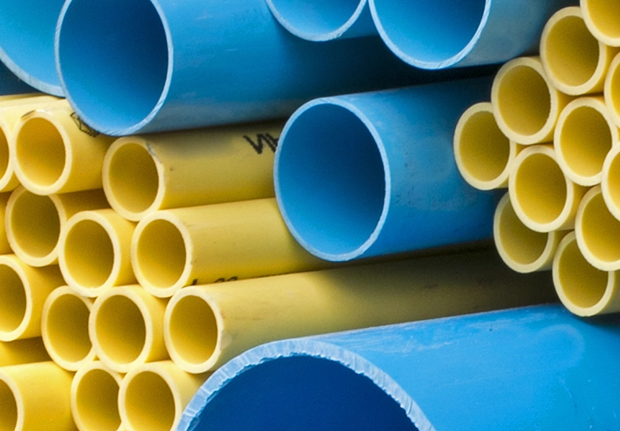
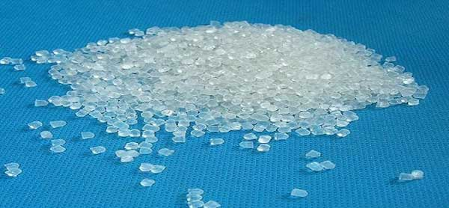
أمثلة على الهاليدات الألكيل
صفحة 63
بلاستيك آخر شائع يسمى الفينيل وهو كلوريد البولي فينيل ( PVC) الذي يمكن صناعته في صورة لينة أو صلبة، ويمكن تشكيله على شكل صفائح رقيقة، أو نماذج للألعاب.
الشكل 2-4
رباعي فلورو بولي إيثين ( PTFE ) مكون من مئات الوحدات. ويوفر سطحاً غير لاصق لكثير من أدوات المطبخ، ومن ذلك أدوات الخبر
ويعرف باسم تيفلون، يمتاز التيفلون بمقاومته للمواد الكيميائية وخواصه العازل

Slide 51
أمثلة على الهاليدات الألكيل
صفحة 65
الشكل 2-6
استعمل الهالوثان في الطب في خمسينيات القرن الماضي مخدراً عاماً للمرضى عند إجراء العمليات الجراحية

Slide 52
صفحة 63
هيا نتعرف على بعض تفاعلات الهاليدات من خلال الجدول 2-3 صفحة 64

Slide 53
صفحة 64

Slide 54
صفحة 64
اشرح العلاقة بين النفط والمركبات العضوية الصناعية؟
يحتوي البترول على الألكانات التي يمكن تحويلها إلى مركبات هيدروكربونية أخر، مثل هاليدات الألكيل والكحولات والأمينات، وتستعمل في تحضير المركبات العضوية الاصطناعية.
الشكل 2-5
عمال حقول النفط ينقبون عن البترول. ويمكن استخراج ما يزيد على 100 ألف برميل يومياً من بئر النفط الواحد.

Slide 55
صفحة 64
من أين يأتي التنوع الهائل للمركبات العضوية؟ يعد البترول المصدر الأول لجميع المركبات العضوية الصناعية.
ويُظهر الشكل (2-5) عمال حقول النفط وهم ينقبون عن النفط، وهو أحد أشكال الوقود الأحفوري الذي يتألف مجمله من مواد هيدروكربونية تقريبًا، وبخاصة الألكانات. كيف يمكن تحويل الألكانات إلى مركبات مختلفة مثل هاليدات الألكيل والكحولات والأمينات؟

Slide 56
تفاعلات الاستبدال
صفحة 64
ما هو المقصود بتفاعلات الاستبدال؟
تحل ذرة أو مجموعة ذرية محل ذرة أو مجموعة ذرية أخرى في المركب
ما هو المقصود بعملية الهلجنة؟
تفاعل تحل فيه ذرة هالوجين – مثل الكلور أو البروم- محل ذرة هيدروجين

Slide 57
صفحة 64

Slide 58
تفاعلات الاستبدال
صفحة 64
في تفاعلات الاستبدال، لماذا لا يوجد اليود فيها؟
لأن اليود لا يتفاعل جيداً مع الألكانات

Slide 59
صفحة 64
ماذا قرأت
ارسم الصيغة البنائية للهالوثان؟
F
Cl
F−C−C−H
F
Br

Slide 60
تفاعلات استبدال أخرى
صفحة 65
هل يوجد تفاعلات استبدال أخرى؟
عندما تتم هلجنة الألكانات يصبح هاليد الألكيل الناتج قابلاً للدخول في تفاعل استبدال آخر؛ حيث تحل ذرة أو مجموعة من الذرات محل ذرة الهالوجين
على سبيل المثال، تفاعل هاليد الألكيل مع المحاليل القاعدية، حيث تحل مجموعة OH⁻ محل ذرة الهالوجين لينتج الكحول
كما يؤدي تفاعل هاليد الألكيل مع الأمونيا NH₃ إلى أن تحل مجموعة الأمين NH₂ - محل ذرة الهالوجين لينتج الألكيل أمين

Slide 61
يؤدي حلول مجموعات وظيفية محل ذرة هيدروجين في الهيدروكربونات إلى تكوين مجموعة كبرة من المركبات العضوية.
هاليد الألكيل مركب عضوي يحتوي على واحد أو أكثر من ذرات الهالوجين المرتبطة مع ذرة كربون في مركب أليفاتي.
ماذا تعلمنا
الخلاصة

Slide 62
تقويم
تحصيلي
المركب الذي له أعلى درجة غليان
أ) 1-فلورو بنتان . | ج) 1- ايودو البنتان .
ب) 1-كلورو البنتان . | د) 1- برومو البنتان .
C₃H₈+Cl₂→
أ) C₃H₆Cl+HCl | ج) C₃H₇Cl+HCl
ب) C₃H₇Cl | د) C₃H₈Cl+HCl

Slide 63
الواجب
صفحة 65
سؤال 7

Slide 64
إلى اللقاء في الحصة القادمة

